Slide 1
Convolutional Neural Network
彭郁翔

Slide 2
介紹
卷積神經網絡(Convolutional Neural Network)簡稱CNN，CNN是所有深度學習課程、書籍必教的模型(Model)，CNN在影像識別方面的威力非常強大，許多影像辨識的模型也都是以CNN的架構為基礎去做延伸。另外值得一提的是CNN模型也是少數參考人的大腦視覺組織來建立的深度學習模型，學會CNN之後，對於學習其他深度學習的模型也會很有幫助，本文將為示範如何使用CNN來達成99%正確度的手寫數字辨識。

Slide 3
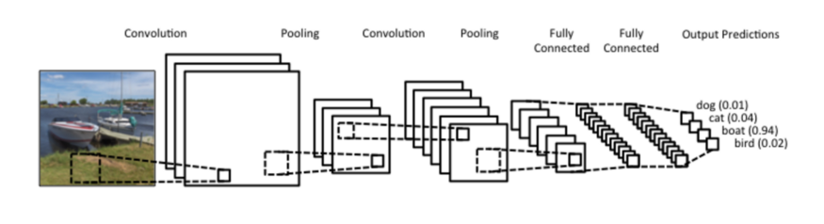
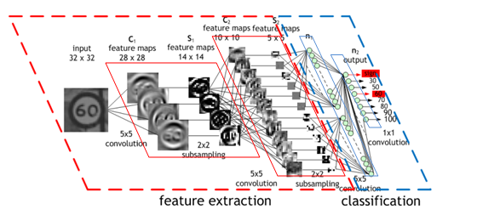
CNN的概念圖如下：
簡單來說，圖片經過各兩次的Convolution, Pooling, Fully Connected就是CNN的架構了，因此只要搞懂Convolution, Pooling, Fully Connected三個部分的內容就可以完全掌握了CNN！

Slide 4
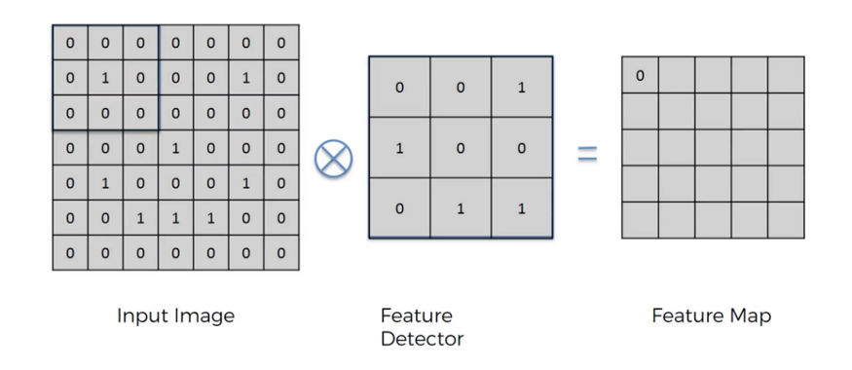
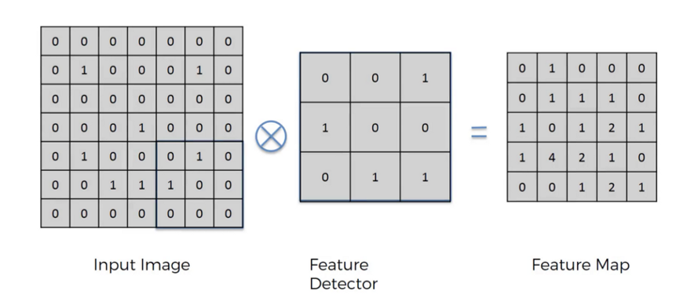
1. Convolution Layer卷積層
卷積運算就是將原始圖片的與特定的Feature Detector(filter)做卷積運算(符號⊗)，卷積運算就是將下圖兩個3x3的矩陣作相乘後再相加，以下圖為例 : 0*0 + 0*0 + 0*1+ 0*1 + 1 *0 + 0*0 + 0*0 + 0*1 + 0*1 = 0

Slide 5
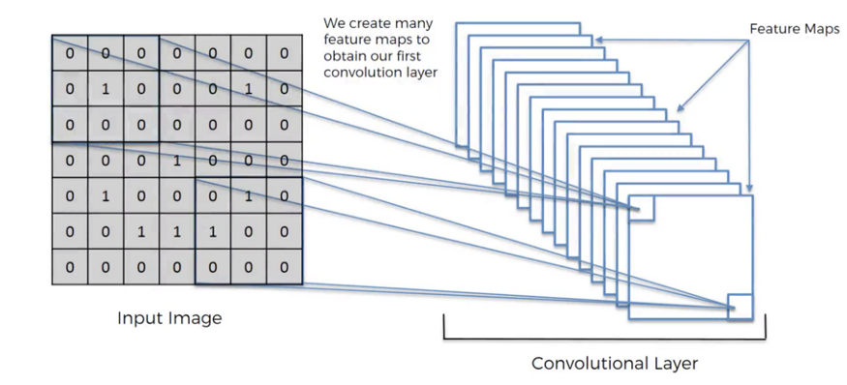
1. Convolution Layer卷積層
中間的Feature Detector(Filter)會隨機產生好幾種(ex:16種)，Feature Detector的目的就是幫助我們萃取出圖片當中的一些特徵(ex:形狀)，就像人的大腦在判斷這個圖片是什麼東西也是根據形狀來推測

Slide 6
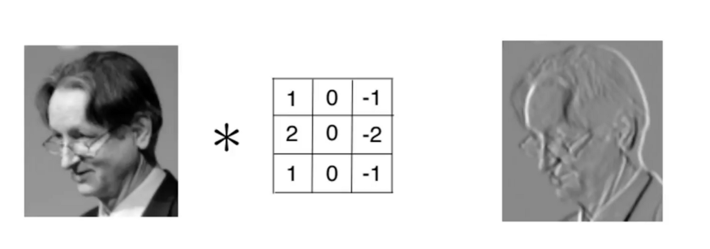
1. Convolution Layer卷積層
利用Feature Detector萃取出物體的邊界
使用Relu函數去掉負值，更能淬煉出物體的形狀

Slide 7
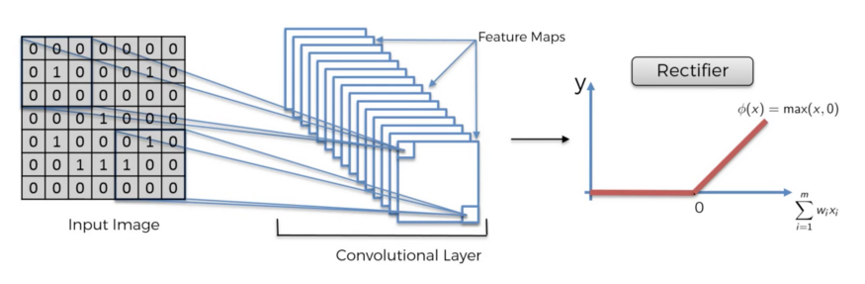
1. Convolution Layer卷積層
使用Relu函數去掉負值，更能淬煉出物體的形狀

Slide 8
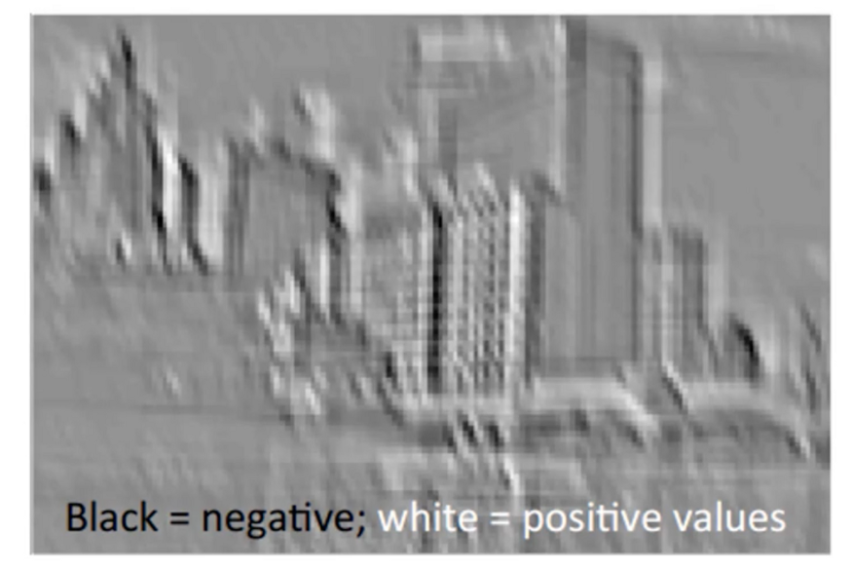
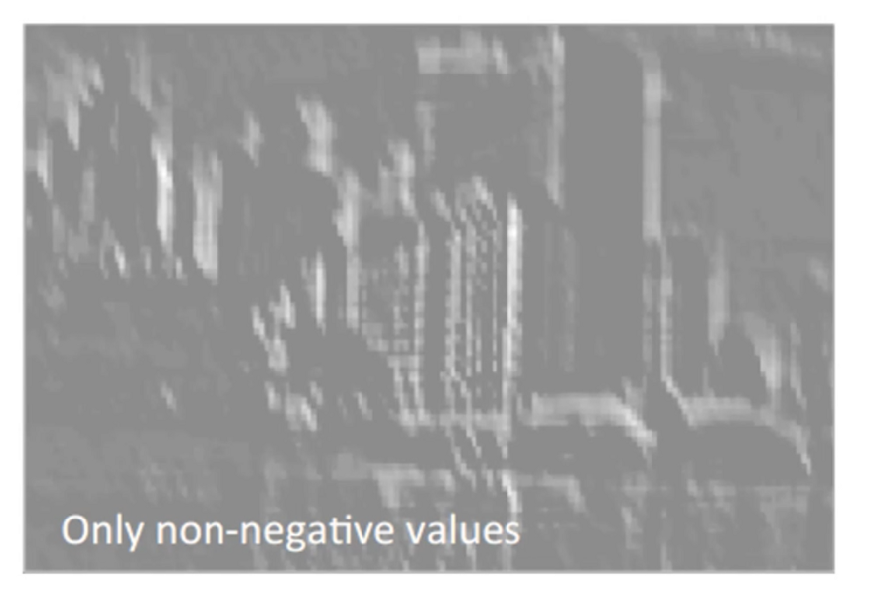
1. Convolution Layer卷積層
使用Relu函數去掉負值，更能淬煉出物體的形狀

Slide 9
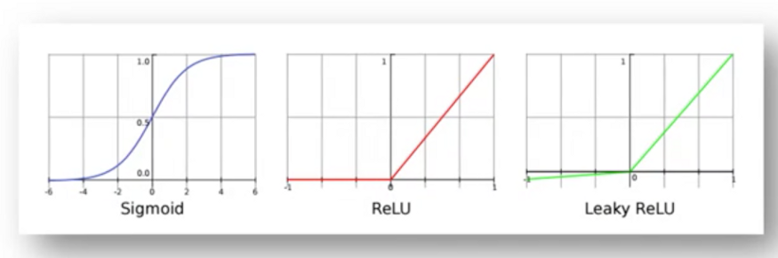
1. Convolution Layer卷積層
其他函數

Slide 10
2. Pooling Layer 池化層
在Pooling Layer這邊主要是採用Max Pooling，Max Pooling的概念很簡單只要挑出矩陣當中的最大值就好，Max Pooling主要的好處是當圖片整個平移幾個Pixel的話對判斷上完全不會造成影響，以及有很好的抗雜訊功能。

Slide 11
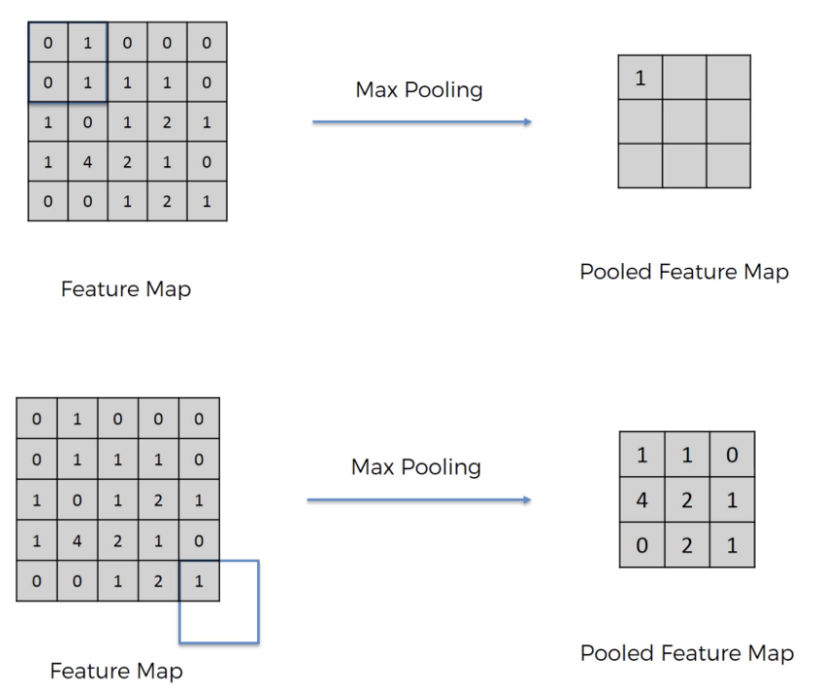
2. Pooling Layer 池化層

Slide 12
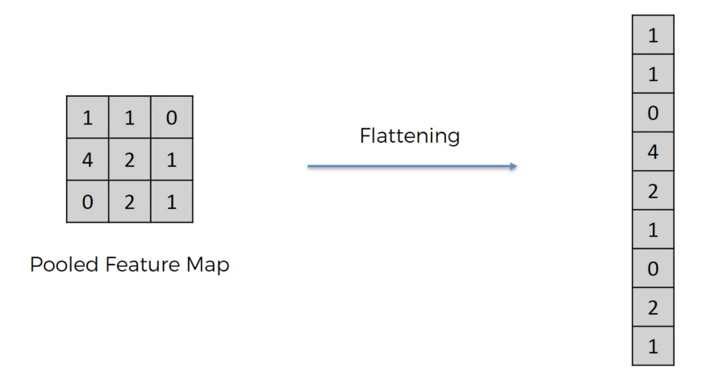
3. Fully Connected Layer 全連接層
基本上全連接層的部分就是將之前的結果平坦化之後接到最基本的神經網絡了。

Slide 13
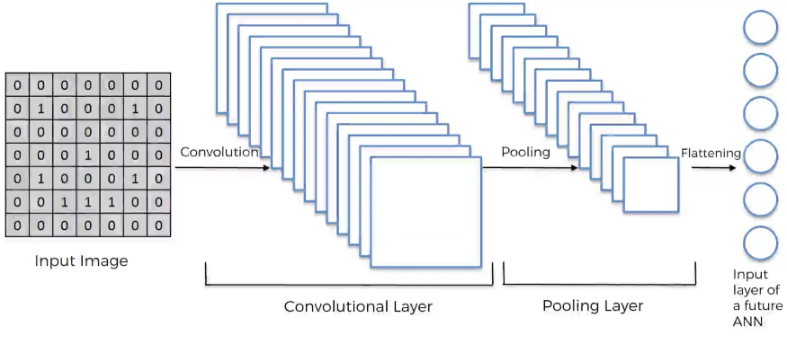
3. Fully Connected Layer 全連接層

Slide 14
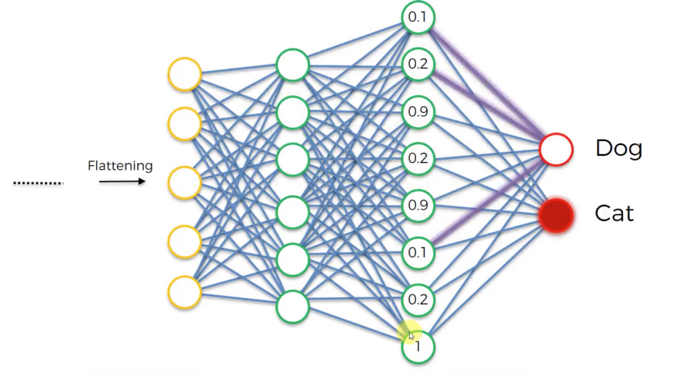
3. Fully Connected Layer 全連接層

Slide 15
實作
接下來的實作會教大家如何使用CNN來達成99%正確度的手寫數字辨識，在一開始安裝需要安裝Tensorflow以及Keras，只需要在你的命令提示字元，或是終端機輸入以下的安裝指令就可以了。
pip install tensorflow==1.3.0 (寫此篇文章的當下1.4尚有Bug，建議使用1.3版)
pip install keras

Slide 16
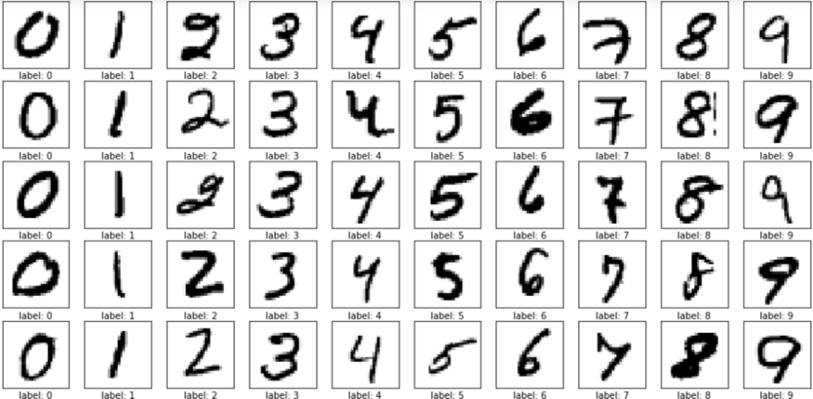
實作
Mnist手寫數字資料集

Slide 17
實作

Slide 18
實作

Slide 19
實作

Slide 20
實作

